Slide 1
维修站
系统开发1.0

Slide 2
UI
UI
UI
UI
Mass
Staion
other
gateway
数据主线
用户服务(授权)
日志服务
db3
db4
db1
db2

Slide 3
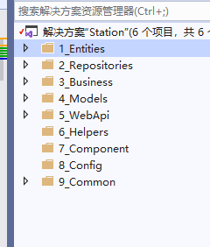
Service结构
1.数据库映射
2.仓库(数据库增删改查)
3.业务处理
4.dto(Data Transfer Object)
5.api入口
6.静态工具
7.api中间件(aop等相应配置)
8.项目配置(congfig.model强类型)
9.公共资源(枚举等)

Slide 4
后端架构设计
1.EntityFramework.Core
2.日志(log4net)
3.缓存
4.swagger
5.aop (异常处理,缓存,用户验证,并发控制,日志)
6.ioc框架(autofac)
7.数据塑性
8.翻页排序,过滤搜索等等
9.输入验证(业务开发自己控制)
10.内容协商(以application/json为主,自定义返回数据信息)
11.automapper
12.identity server 4 (单体架构JWT)?
13.数据导出的支持?npoi,openxml
后端代码的扩展

Slide 5
数据库设计
1.powerdesigner等工具设计
2.后端代码反向迁移(migration)

